Slide 1
IoT Tabanlı Topraklı Tarımda
Akıllı Işıklandırma Sistemi
Takım No: 9
Nesnelerin İnterneti (IoT) Dersi - Dönem Projesi
Ekip Üyeleri: [Nazmi Cirim , Latif Latif , Achmet Amet, Talha Yüksel]
Danışman: [Dr. Öğr. Üyesi Ahmet KAŞİF]
Notes:
Merhaba. Bugün Bursa Teknik Üniversitesi Bilgisayar Mühendisliği Bölümünün Nesnelerin İnterneti dersi kapsamında geliştirdiğimiz 'IoT Tabanlı Topraklı Tarımda Akıllı Işıklandırma Sistemi' adlı projemizi sizinle paylaşacağız. Bu proje, 9 numaralı takım tarafından hazırlanmıştır.

Slide 2
Problem Tanımı
Topraklı tarımda bitkilerin ihtiyaç duyduğu ışık miktarı manuel yönetimde zorluklara sebep olmakta
Yetersiz veya aşırı ışık bitki gelişimini olumsuz etkilemekte
Enerji kaybı ve verimsiz ışıklandırma pratiklerinin söz konusu olması
Otomatikleştirilmiş, sensör tabanlı kontrol sisteminin gerekliliği
Notes:
Problemi şöyle açıklayabiliriz: Tarım sektöründe, özellikle sera ve kapalı alanlar olmak üzere, bitkilerin ışık ihtiyacını karşılamak merkezi bir zorluk. İnsan eli ile yapılan kontrol hata ve verimsizliklere açık. Bu nedenle sensörleri ve otomasyonu kullanarak çözüm sunmak istiyoruz.

Slide 3
Projenin Amacı
Ortam ışık seviyesini BH1750 sensörü ile ölçerek otomatik kontrolü sağlamak
Seçilen bitki türüne uygun hedef lux değerine göre LED aydınlatmayı yönetmek
Web tabanlı panel üzerinden manuel kontrol ve bitki seçimi imkânı sunmak
Yapay zekâ (Decision Tree) kullanarak karar destek sistemi oluşturmak
Hava durumu bilgisini sisteme entegre ederek bağlamsal veriler sağlamak
Notes:
Projemizin temel amacı, tam otomasyonlu ve akıllı bir ışıklandırma sistemi geliştirmektir. Sensörlerle ölçüm yapacak, web panel üzerinden kullanıcı kontrol sağlayacak, ve makine öğrenmesiyle sistem önerileri sunacağız.

Slide 4
Sistem Mimarisi
Ana Bileşenler:
Veri Akışı:
NodeMCU ESP8266 (Ana Kontrolör)
BH1750 Lux Sensörü
Röle Modülü + LED Şerit
Mosquitto MQTT Broker
Flask Web Paneli
SQLite Veritabanı
Decision Tree ML Modeli
Sensör
MQTT
Flask Panel
Karar & Kontrol
Notes:
Sistem mimarisinde, sensörler NodeMCU üzerine bağlanır. NodeMCU verileri MQTT üzerinden Flask web uygulamasına gönderir. Flask uygulaması bu verileri veritabanına kaydeder, ML modelini çalıştırır ve röle kontrol sinyallerini geri NodeMCU'ya iletir. Ayrıca hava durumu API'sinden dış veri çekilerek sisteme eklenir.

Slide 5
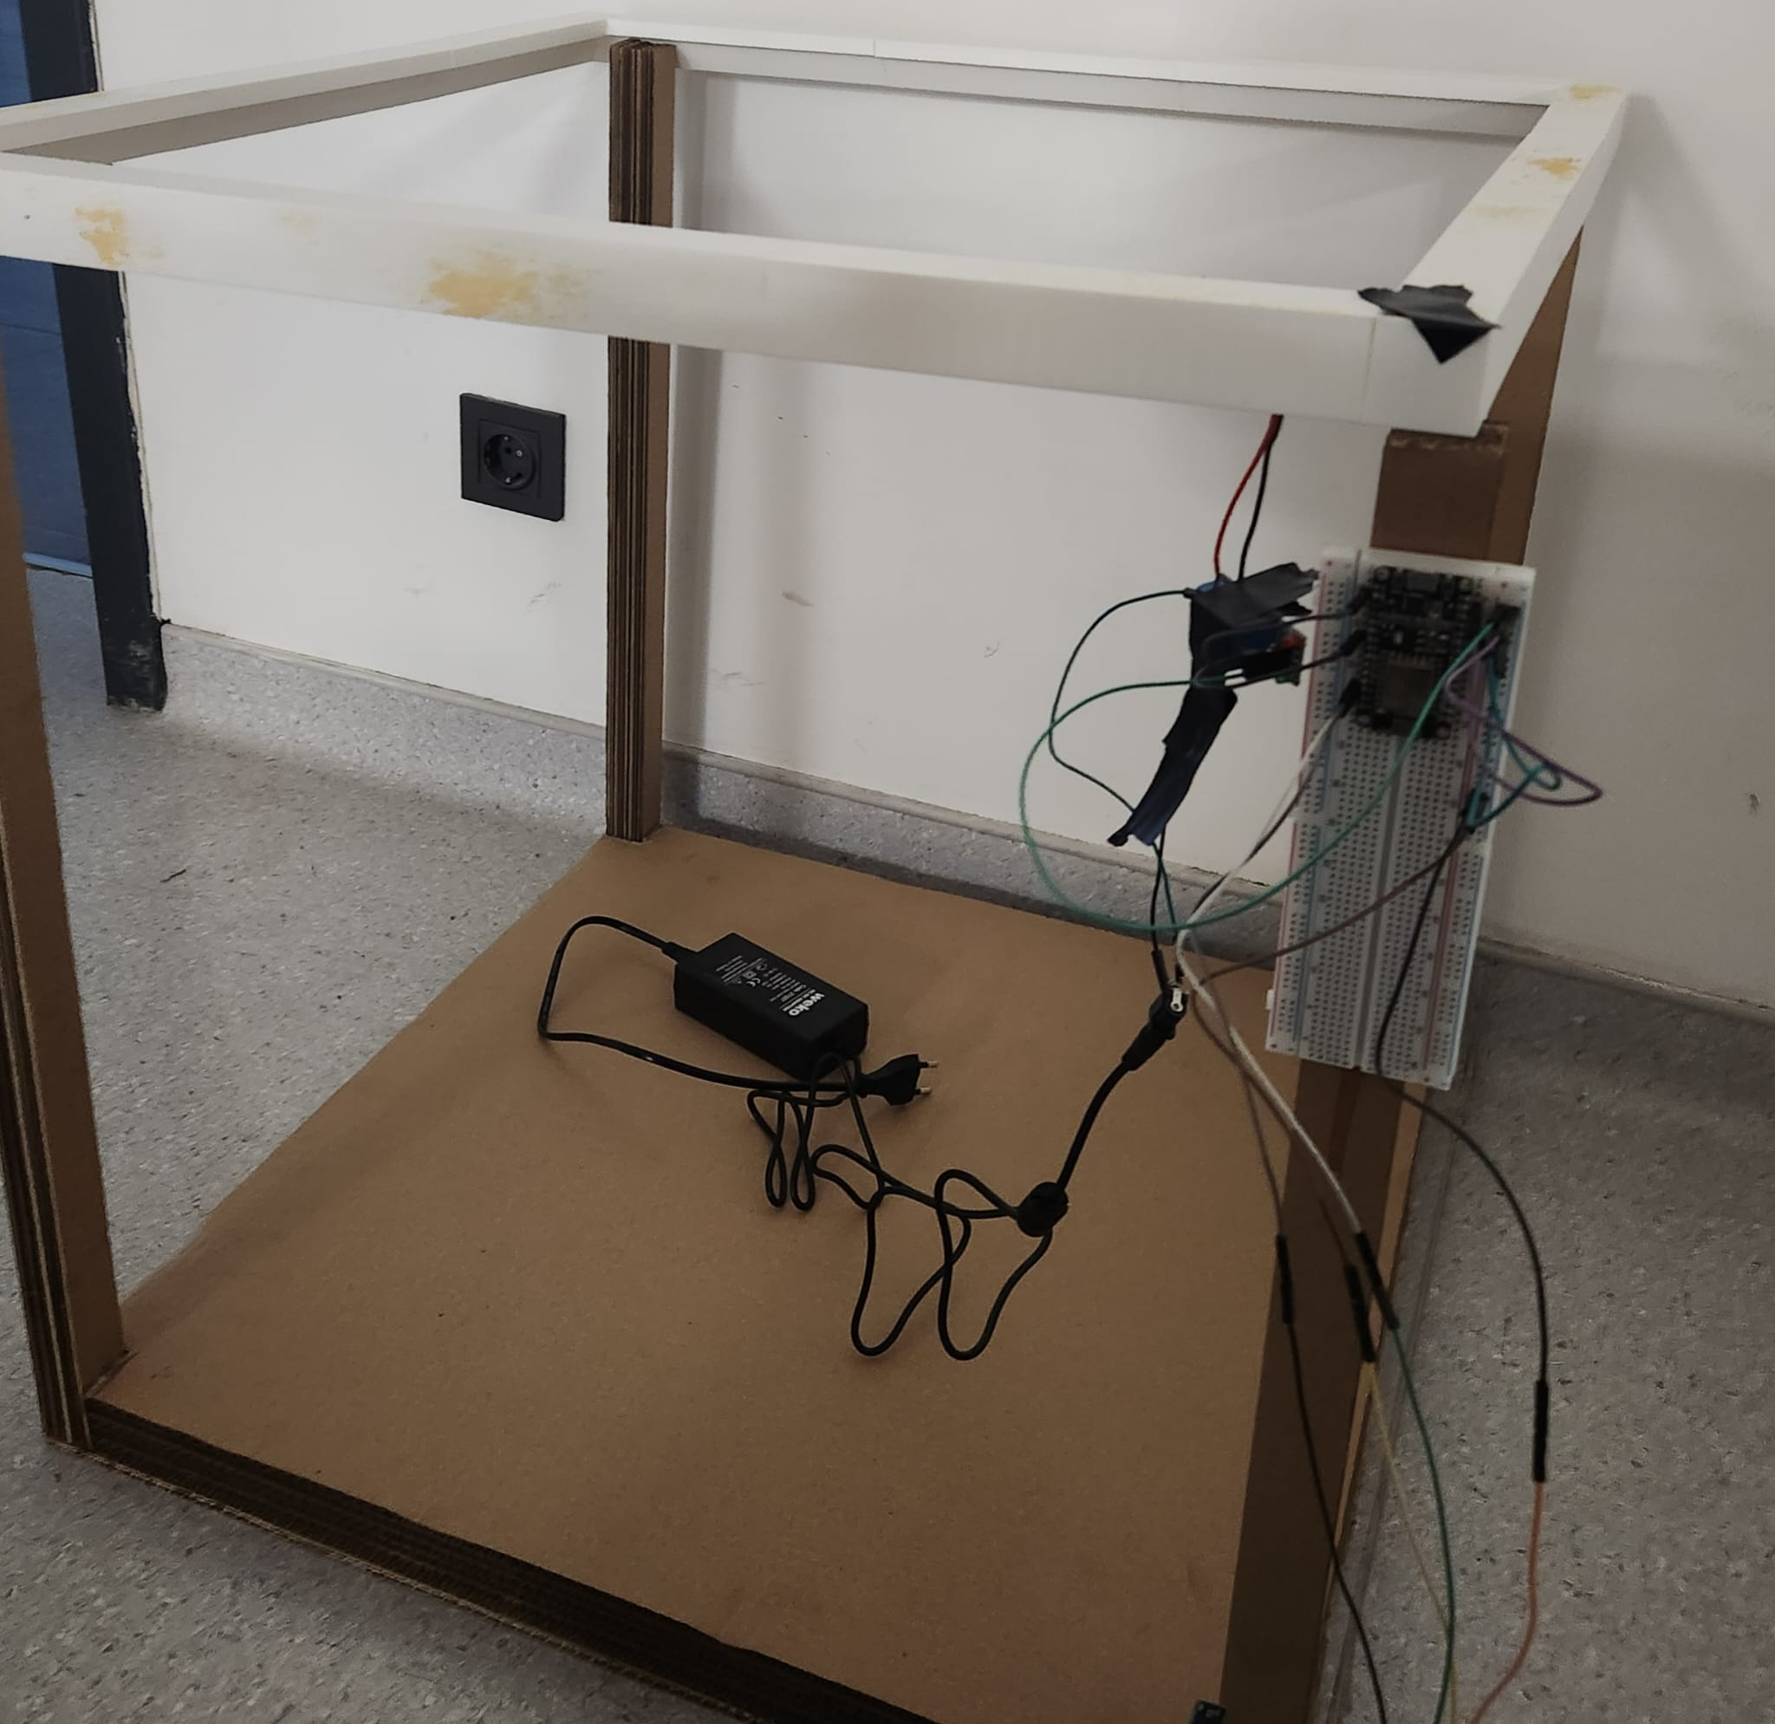
Donanım Bileşenleri
NodeMCU ESP8266
(WiFi, 16MB Flash)
5V Röle Modülü
(LED Kontrolü)
BH1750 Dijital Lux Sensörü
(I2C Iletişim)
12V Güç Adaptörü
(Şerit Beslemesi)
12V Full Spectrum LED Şerit
(5-10W)
Breadboard & Kablolar
(Bağlantı Malzemeleri)
Notes:
Donanım tarafında, NodeMCU ESP8266 mikrodenetleyici merkezi rol oynuyor. BH1750 sensörü ışık seviyesini ölçüyor. Röle modülü LED şeriti kontrol ediyor. Tüm bileşenler ekonomik ve yaygın olarak temin edilebilen malzemeler.

Slide 6
MQTT Haberleşme Yapısı
MQTT Konuları (Topics):
Telemetry: tarim_isik/9/telemetry
Komut: tarim_isik/9/command
Örnek Telemetry JSON:
Örnek Komut JSON:
{"lux": 450, "target": 1000, "led_on": true, "plant": "marul"}
{"cmd": "set_plant", "plant": "nane"}
Haberleşme Özellikleri:
Publish/Subscribe mimarisi ile asenkron iletişim
JSON formatında veri alışverişi
Mosquitto MQTT Broker kullanılarak merkezi mesaj yönetimi
PubSubClient kütüphanesi ile Arduino kodlaması
Notes:
MQTT protokolü, IoT cihazları arasındaki hafif ve güvenilir iletişimi sağlamak için ideal. Telemetry topic'ine NodeMCU sensör verilerini gönderiyor, command topic'inden ise Flask panelinden gelen komutları alıyor. JSON formatı yapılandırılabilir ve genişletilebilir.

Slide 7
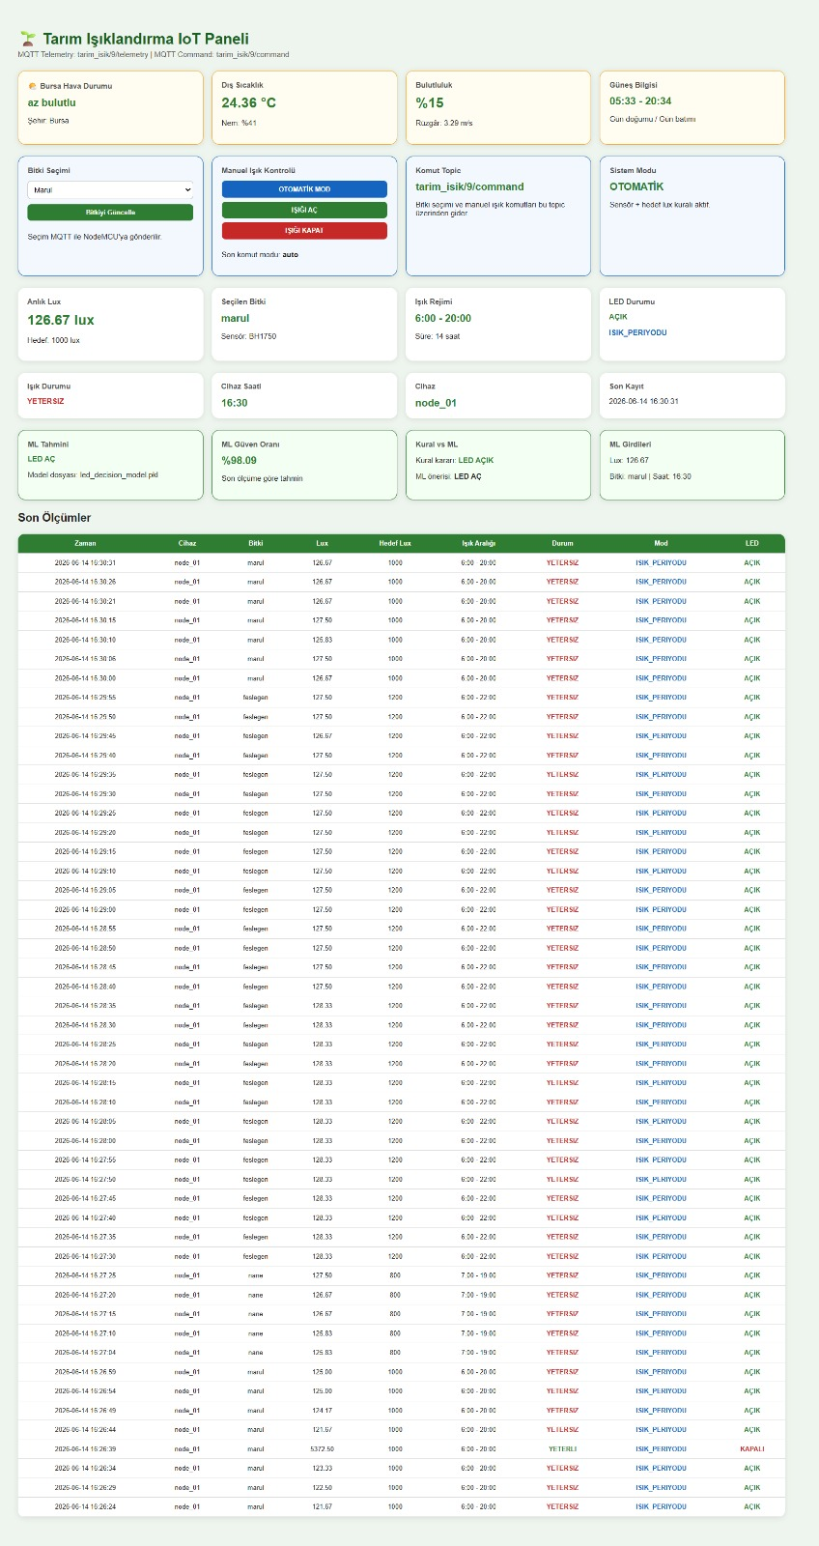
Flask Web Paneli
Panel Özellikleri:
Anlık lux ve hedef lux gösterimi
Seçili bitki türü ve LED durumu
Son ölçümlerin tablo halinde görüntülenmesi
Bitki seçim dropdown (Marul/Nane/Fesleğen)
Manuel aç/kapat ve otomatik mod butonları
ML tahmini ve güven oranı gösterimi
Hava durumu kartları (Sıcaklık, Nem, Bulut)
[Flask Panel
Ekran Görüntüsü]
Teknolojiler: Flask, SQLite, HTML/CSS
Notes:
Flask panel, sistem yönetiminin merkezi noktası. Burada tüm anlık veriler takip ediliyor, bitki seçimi yapılıyor, manuel kontrol sağlanıyor. Panel ayrıca veritabanında tutulan geçmiş ölçümleri gösteriyor ve ML modeli önerilerine yer veriyor.

Slide 8
Bitki Seçimi ve Işık Rejimleri
Bitki Türü | Hedef Lux | Başlangıç | Süre (saat)
Marul | 1000 lx | 06:00 | 14
Nane | 800 lx | 07:00 | 12
Fesleğen | 1200 lx | 06:00 | 16
Bitki Profili Kullanımı:
Panel üzerinden bitki seçimi yapıldığında, sistem otomatik olarak bitkiye ait parametreleri yükler
Hedef lux ve ışık periyodu seçilen bitkinin ihtiyaçlarına göre ayarlanır
Bu bilgiler MQTT command topic üzerinden NodeMCU'ya gönderilir
Otomatik moda alındığında sistem belirlenmiş lux değerini hedef alarak çalışır
Notes:
Her bitki türünün kendi ışık ihtiyaçları var. Marul ışığa daha açık, nane daha gölgeyi seviyorsa, fesleğen ise yüksek ışık ister. Sistemimiz bu farklılıkları profil olarak tutan bir yapıya sahip. Bitki seçimi yapılır yapılmaz, sistem otomatik olarak ilgili parametreleri devreye sokar.

Slide 9
Otomatik ve Manuel Kontrol
Otomatik Mod
Manuel & Seçenekler
Sistem ışık periyodu içinde olup olmadığını kontrol eder
Eğer periyot içindeyse ve lux < hedef ise LED açılır
Eğer lux ≥ hedef ise LED kapatılır
Periyot dışında LED kapalı kalır
Kural tabanlı ve sağlam çalışan bir sistem
Işığı Aç
Işığı Kapat
Otomatik Moda Dön
Güvenlik: Manuel kontrol yapılsa dahi sistem otomatik moda geri dönebilir
Röle kontrolü sayesinde elektrik yönetimi güvenli ve kararlı
Sensör verilerine dayalı gerçek zamanlı karar mekanizması
Notes:
Kontrol sistemi iki modda çalışıyor. Otomatik modda sistem kuralları takip ediyor ve sensör verilerine göre LED'i açıp kapatıyor. Manuel modda operatör doğrudan kontrol sağlıyor. Sistem tasarımında güvenlik ön planda tutulmuş, röle mekanizması dayanıklı ve kontrollü.

Slide 10
Yapay Zekâ & Makine Öğrenmesi
Model Tipi: Decision Tree Classifier
Giriş Değişkenleri (Özellikler):
Çıktı:
Mevcut lux seviyesi
Hedef lux değeri
Işık başlangıç saati
Işık süresi (saat)
Mevcut saat
Bitki türü
LED AÇ / LED KAPAT
Eğitim Verisi:
341 gerçek sensör/veritabanı kaydı
1500 sentetik eğitim verisi
Sentetik veriye sensör gürültüsü eklendi
Eşik çevresi belirsizliği için veri artırması
Model Performansı:
95.12%
93-97%
93-97%
93-97%
Accuracy
Precision
Recall
F1-Score
Notes:
ML modeli, sistem kararlarına karar desteği sunuyor. Decision Tree seçilmesinin nedeni, modelin yorumlanabilir (interpretable) olması. İlk modelde %100 doğruluk görüldüğü için ezberleme (overfitting) tespiti yapıldı. Sentetik veriye gürültü eklenerek daha gerçekçi bir model eğitildi. Final model %95 doğruluk sağlıyor.

Slide 11
OpenWeather API Entegrasyonu
Bursa Hava Durumu Verileri:
Dış Sıcaklık
Nispi Nem
Bulutluluk Oranı
Rüzgâr Hızı
Gün Doğumu
Gün Batımı
Hava Durumunun Sisteme Katkısı:
Dış ortam bilgisi sisteme bağlamsal katkı sağlıyor
Bulutluluk ve gün doğumu/gün batımı ışık periyoduna referans olarak kullanılabilir
Nem ve sıcaklık bilgisi gelecekteki ML modellemesi için öncül bilgi
Sistem, açık hava şartlarına göre kararlarını iyileştirebilir
Notes:
OpenWeather API kullanarak sistem Bursa şehrinin hava durumu verilerini anlık olarak çekiyor. Bu veriler panelde gösteriliyor ve gelecekte ML modeline entegre edilebilir. Örneğin çok bulutlu bir günde artificial lighting daha aktif kullanılabilir. Sıcaklık verisi ise bitki fizyolojisi için kontekst sağlıyor.

Slide 12
Sonuç & Gelecek Geliştirmeler
Başarıyla Tamamlanan:
Gelecek Geliştirmeler:
MQTT veri akışı sağlandı
Flask panel tamamlandı
Sensör kalibrasyonu yapıldı
Veritabanı yapısı oluşturuldu
ML modeli eğitildi ve test edildi
Bitki profilleri tanımlandı
Hava durumu API entegrasyonu
PWM ile güneş simülasyonu (LED yoğunluğu kontrolü)
Daha fazla gerçek veriyle model eğitimi
Mobil uyumlu responsive panel tasarımı
Zaman serisi grafiklerle veri analizi
Ek sensörler (CO2, ışık spektrumu)
Hava durumu verisinin ML modeline dahil edilmesi
Teşekkürler • İletişim: [E-mail] • Sorularınız?
Notes:
Projemiz başarıyla tamamlandı ve tüm hedeflerine ulaştı. Sistem prototip olarak çalışıyor, MQTT iletişimi kurulmuş, web paneli aktif, veritabanı işlevsel ve ML modeli istenen doğruluk seviyesine ulaşmıştır. Gelecekte PWM ile daha sofistike kontrol, daha fazla sensör ve gelişmiş ML modelleriyle sistem geliştirilebilir. Sorularınız varsa cevaplamaya hazırız.

